Slide 1
CHÀO MỪNG TẤT CẢ CÁC EM HỌC SINH

Slide 2
Chủ đề 6 :
ĐỊA HÌNH VIỆT NAM

Slide 3
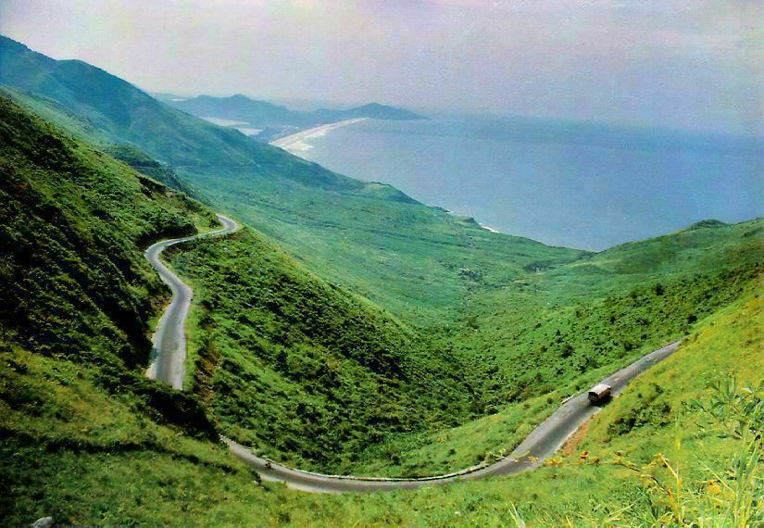
Bài 30
THỰC HÀNH : ĐỌC BẢN ĐỒ ĐỊA HÌNH VIỆT NAM

Slide 4
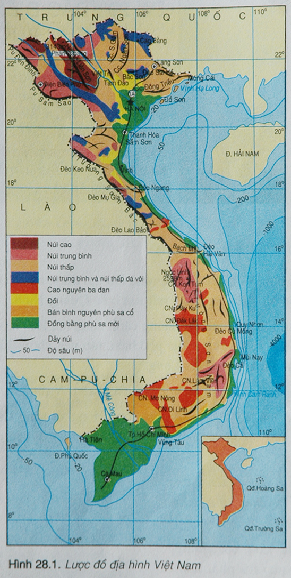
Câu 1: Đi theo vĩ tuyến 22⁰B, từ biên giới Việt - Lào đến biên giới Việt - Trung ta phải vượt qua: a) Các dãy núi nào? b) Các dòng sông nào?

Slide 5
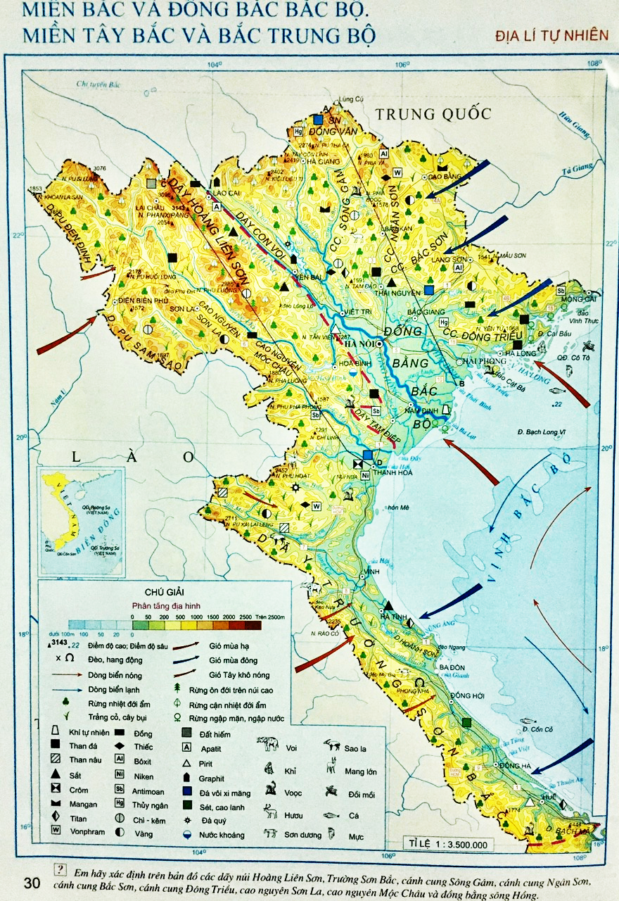

Slide 6
Câu 1: Đi theo vĩ tuyến 22⁰B,từ biên giới Việt-Lào đến biên giới Việt-Trung ta phải vượt qua
a) Các dãy núi :
Pu Đen Đinh.
Hoàng Liên Sơn.
Con Voi.
Cánh cung Sông Gâm.
Cánh cung Ngân Sơn.
Cánh cung Bắc Sơn.

Slide 7
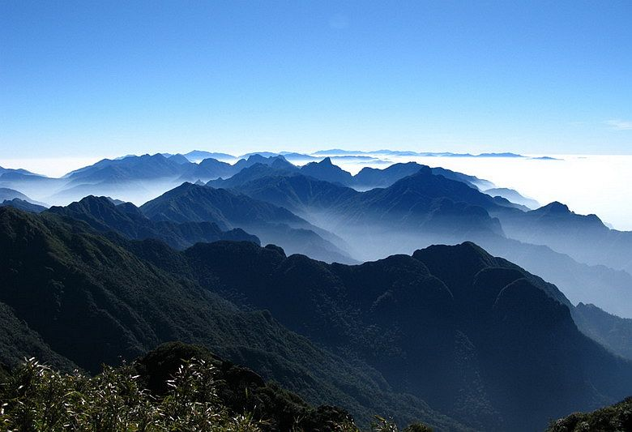
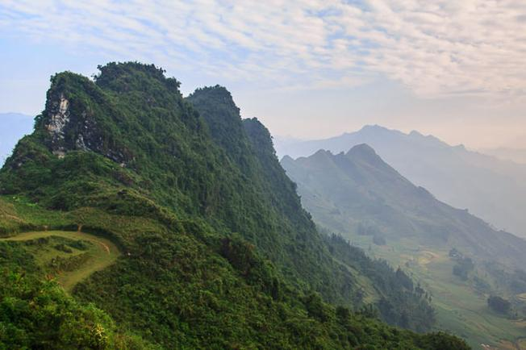
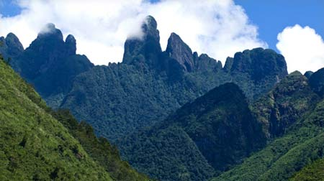
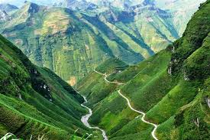
Dãy Hoàng Liên Sơn
Dãy Con Voi
Dãy Pu – đen - đinh
Cánh cung sông Gâm

Slide 8
b) Các dòng sông:
Sông Đà.
Sông Hồng.
Sông Chảy.
Sông Lô.
Sông Gâm.
Sông Cầu.
Sông Kì Cùng.

Slide 9
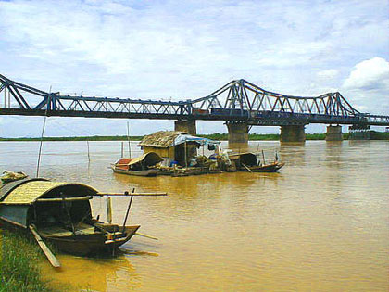
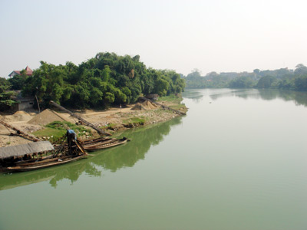
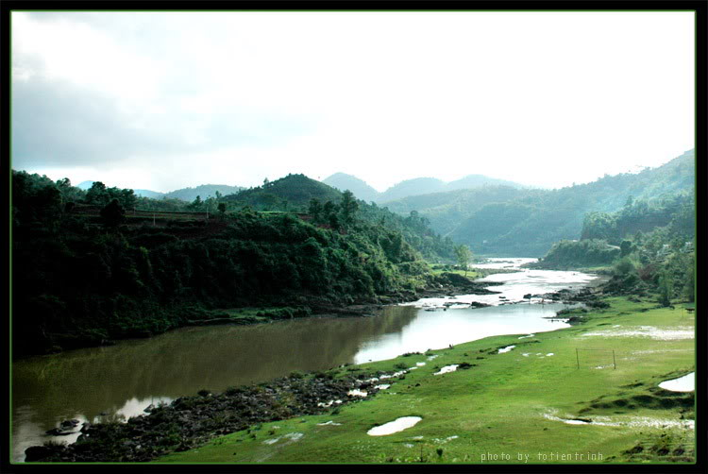
Sông Hồng
Sông Cầu
Sông Kì Cùng

Slide 10
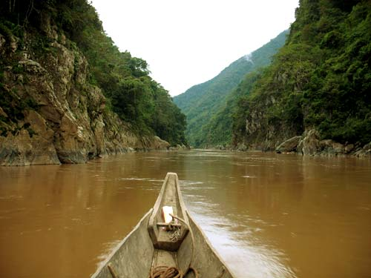
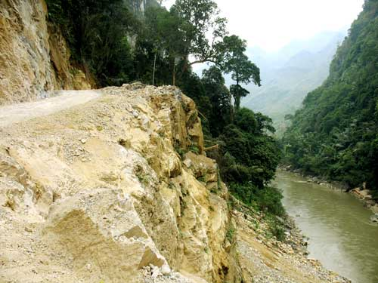
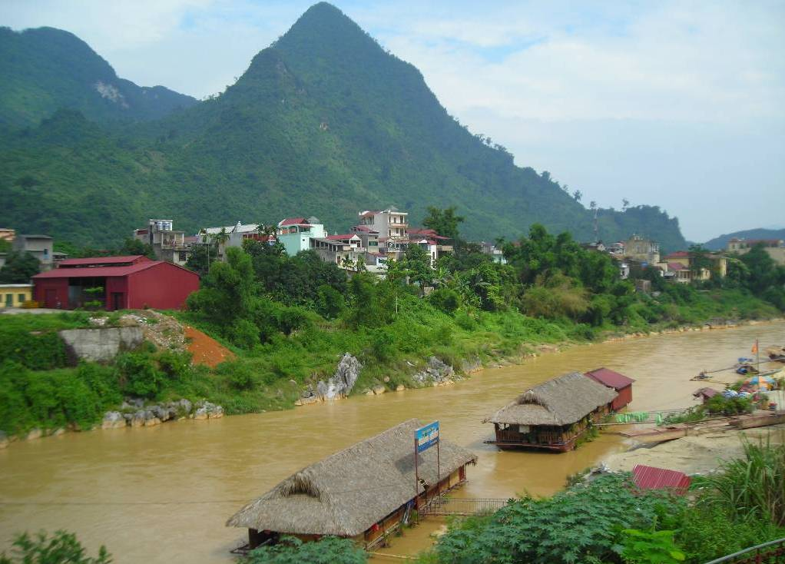
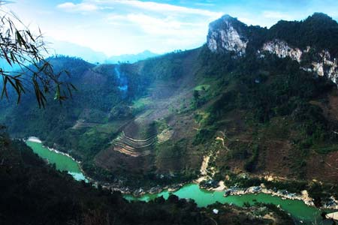
Sông Đà
Sông Chảy
Sông Gâm
Sông Lô

Slide 11
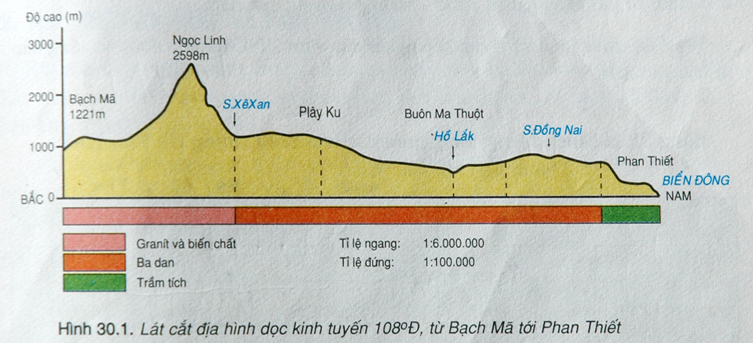
Câu 2: Đi dọc kinh tuyến 108⁰Đ (hình 30.1), đoạn từ dãy núi Bạch Mã đến bờ biển Phan Thiết, ta phải đi qua: a) Các cao nguyên nào? b) Em có nhận xét gì về địa hình và nham thạch của các cao nguyên này?

Slide 12
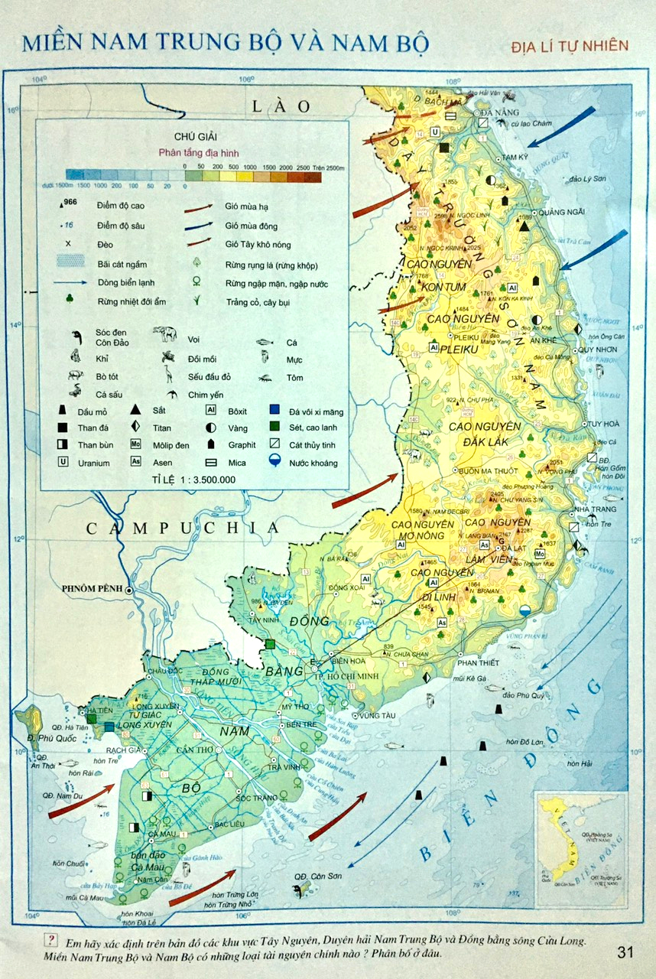

Slide 13
Bài 30 : THỰC HÀNH ĐỌC BẢN ĐỒ ĐỊA HÌNH VIỆT NAM
Câu 2:
a) Các cao nguyên:
+ Kon Tum, Plây-ku, Đắk-lắk, Mơ Nông và Di Linh.

Slide 14
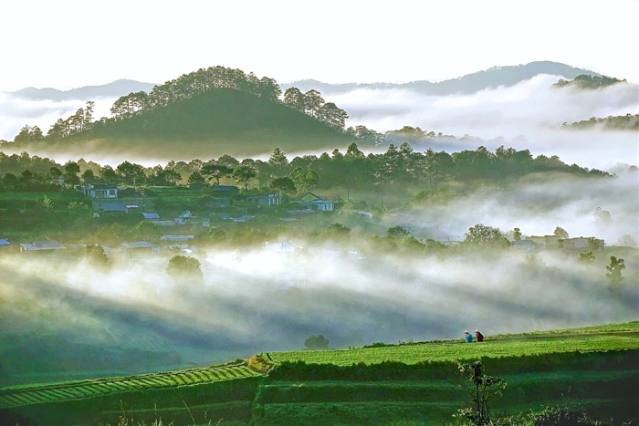
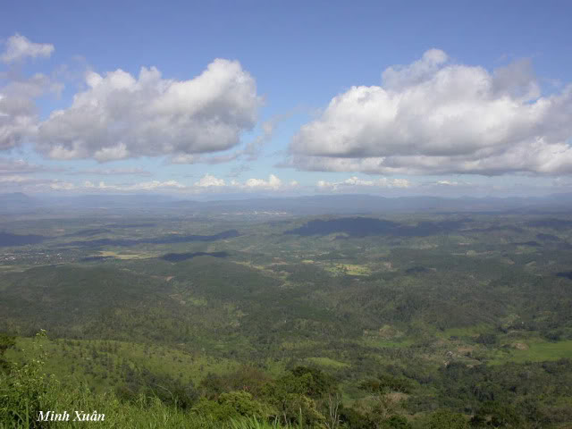
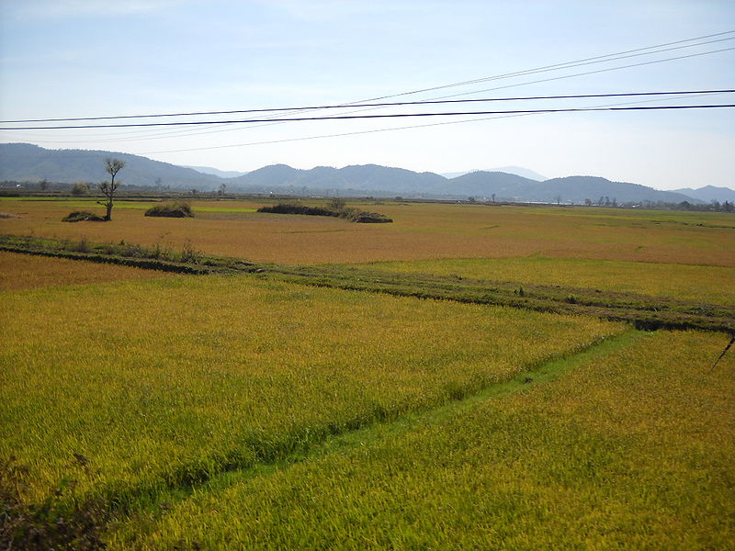
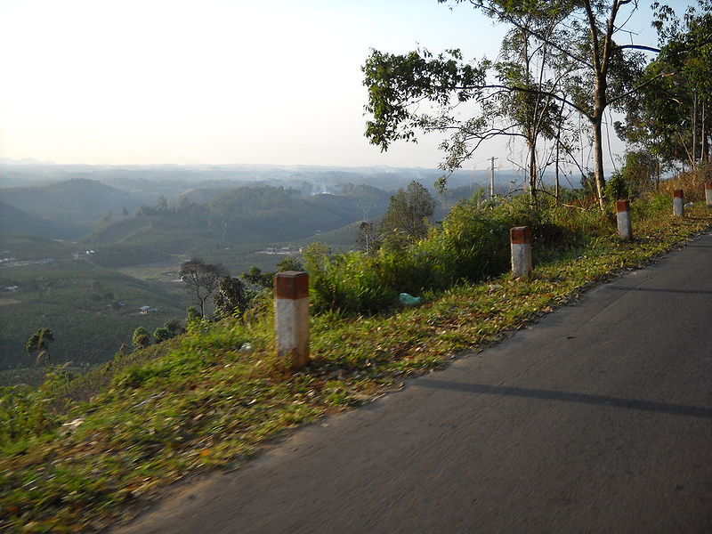
CN Kon Tum
CN Di Linh
CN Đăc Lắk
CN Lâm Viên

Slide 15
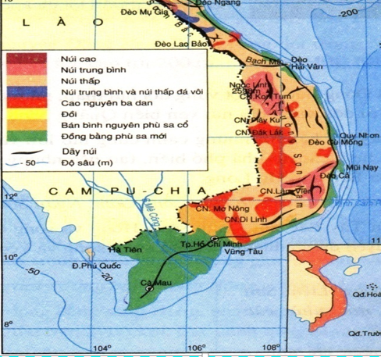
Bài 30 : THỰC HÀNH ĐỌC BẢN ĐỒ ĐỊA HÌNH VIỆT NAM
Câu 2:
b) Nhận xét về địa hình ?
Lược đồ địa hình Việt Nam

Slide 16
Bài 30 : THỰC HÀNH ĐỌC BẢN ĐỒ ĐỊA HÌNH VIỆT NAM
Câu 2:
a) Các cao nguyên:
b) Nhận xét :
- Địa hình: Các cao nguyên nằm ở độ cao khác nhau do vận động Tân kiến tạo làm cho khối nền cổ Kon Tum nứt vỡ , nâng lên với cường độ không đều → các cao nguyên xếp tầng.
Lược đồ địa hình Việt Nam

Slide 17
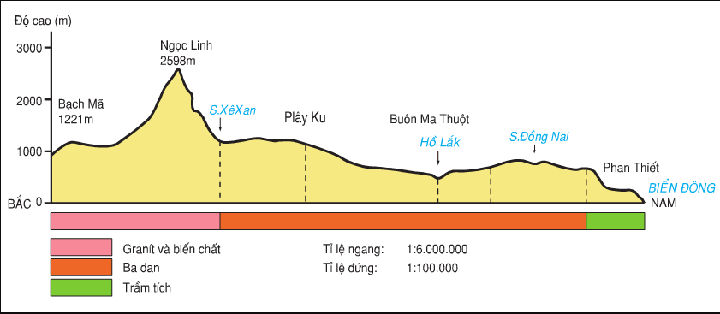
Bài 30 : THỰC HÀNH ĐỌC BẢN ĐỒ ĐỊA HÌNH VIỆT NAM
Hình 30.1. Lát cắt địa hình dọc kinh tuyến 108⁰Đ, từ Bạch Mã tới Phan Thiết
Câu 2:
Nhận xét về nham thạch?

Slide 18
Bài 30 : THỰC HÀNH ĐỌC BẢN ĐỒ ĐỊA HÌNH VIỆT NAM
Hình 30.1. Lát cắt địa hình dọc kinh tuyến 108⁰Đ, từ Bạch Mã tới Phan Thiết
Câu 2:
b) Nhận xét:
- Nham thạch: các cao nguyên được hình thành trên nền các loại đá: đá granít và biến chất, đá badan, trong đó đá badan chiếm diện tích lớn nhất.

Slide 19
Câu 3: (HS tự học)
Bài 30 : THỰC HÀNH ĐỌC BẢN ĐỒ ĐỊA HÌNH VIỆT NAM

